Slide 1
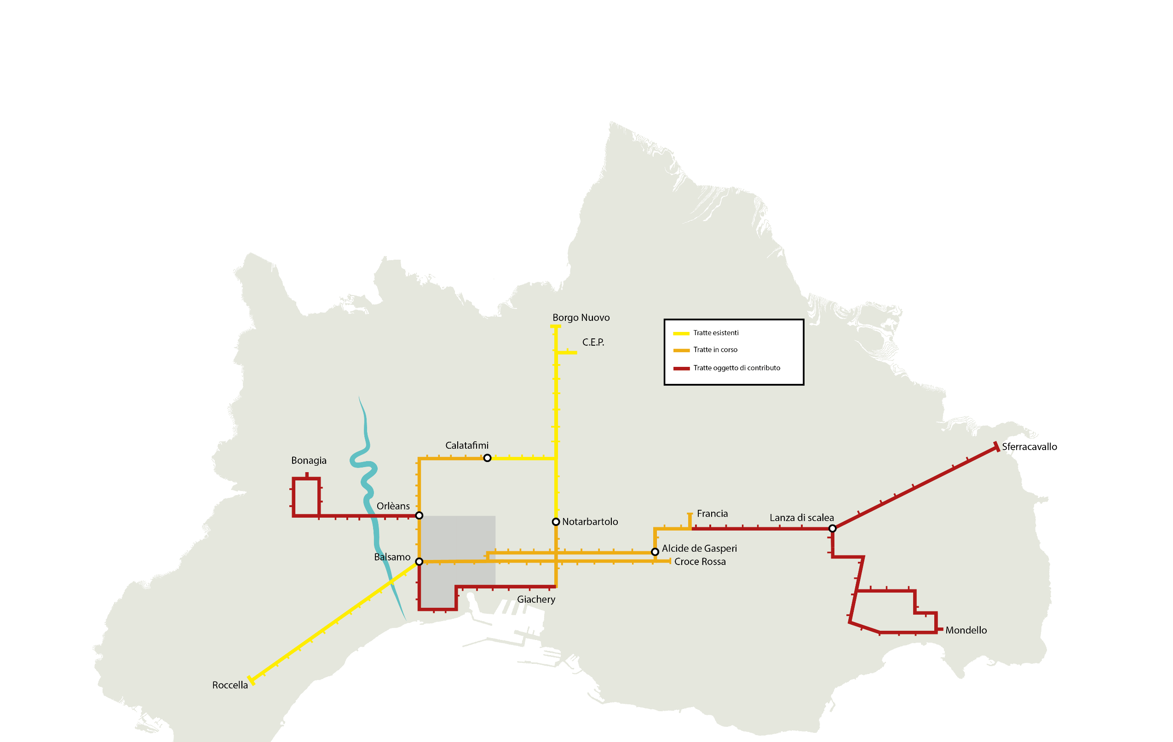
Sistema Tram Palermo – Fase II
Il progetto di estensione della rete tranviaria prevede il potenziamento della infrastruttura con la realizzazione di quattro nuove tratte:
Tratta D: da Orleans a Bonagia
Tratta E: da Alcide de Gasperi a Mondello
Tratta F: da Giachery a Stazione Centrale
Tratta G: deviazione per Sferracavallo
1

Slide 2
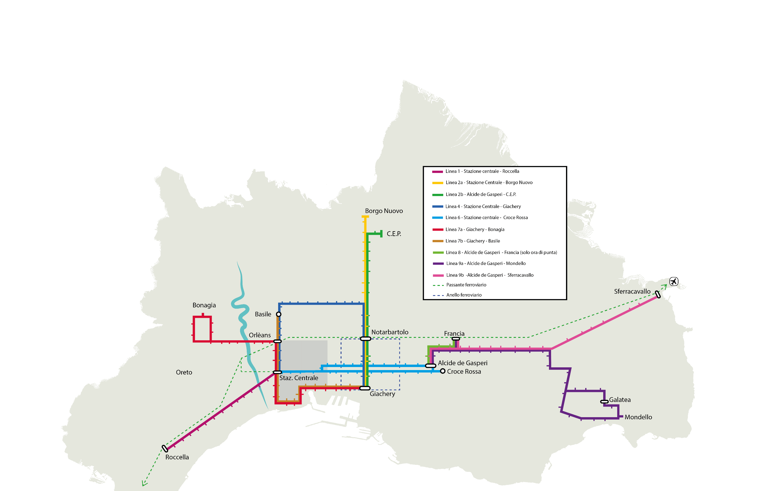
Sistema Tram Palermo – Fase II
Il nuovo progetto prevede l’esercizio di due nuove linee:
Linea 7: attivazione di una linea tramviaria dal capolinea Giachery a due capilinea periferici in esercizio alternato a Bonagia e Basile;
Linea 9: attivazione di una linea da Piazza Alcide De Gasperi a due capilinea periferici in esercizio alternato a Mondello e Sferracavallo;
2

Slide 3
La visione della mobilità
Il Comune intende perseguire il rilancio del trasporto pubblico nell'area urbana estesa di tutto il comune di Palermo, che passerà anche da campagne mirate di fidelizzazione e abbonamenti. Il completamento della rete tranviaria offre l’occasione, in linea con le direttive europee e statali, per una ristrutturazione del servizio su gomma sia urbano che extraurbano:
l’offerta dei servizi TPL su gomma sarà ottimizzata per funzionare da adduzione e ricucitura del sistema tranviario, incluse linee completamente nuove che percorrono i quartieri più periferici e li collegano ai capilinea del tram;
sono previsti nodi forti di interscambio tra tramvia e servizio extraurbano in attestamento, in modo da limitare l’accesso all’area urbana fortemente congestionata anche a questi mezzi;
nel quadro di riferimento infrastrutturale si inserisce anche l’estensione della rete ferroviaria della città di Palermo, in particolare, il completamento del passante e la quasi totalità dell’anello ferroviario;
il progetto si completa con la realizzazione di 12 parcheggi di interscambio che attraverso il sistema di park&ride consentono di tenere fuori dal centro urbano le auto che arrivano dai comuni contermini e dalle zone più periferiche non servite dal tram.
3

Slide 4
Le linee della rete obiettivo
Linea | Descrizione | Lunghezza | Tempo giro | Intertempo | Domanda annua
 |  | (km) | (min) | (min:sec) | (passeggeri/anno)
T 1 | Roccella - Balsamo | 11.0 | 46 | 6:30 | 5,335,200
T 2A | Armerina – Giachery | 12.5 | 51 | 13:00 | 3,342,560
T 2B | CEP – Giachery | 12.8 | 50 | 10:00 | 6,138,080
T 4 | Giulio Cesare – Giachery | 19.9 | 72 | 09:00 | 12,548,640
T 6 | Villa Sofia – Balsamo | 11.7 | 50 | 03:00 | 24,211,980
T 7A | Bonagia – Giachery | 19.4 | 71 | 07:50 | 8,775,520
T 7B | Basile – Giachery | 13.0 | 58 | 09:50 | 7,567,040
T 8 | Francia - Villa Sofia | 4.3 | 15 | 15:00 | 480,800
T 9A | Mondello - Villa Sofia | 21.0 | 70 | 08:50 | 6,650,560
T 9B | Sferracavallo - Villa Sofia | 18.5 | 60 | 15:00 | 3,653,440
Le linee oggetto di richiesta di contributo trasporteranno più di 25 milioni di passeggeri/anno.
L’ intera rete tranviaria di Palermo trasporterà oltre 78 milioni di passeggeri/anno
4

Slide 5
Il Sistema Tram in numeri
5

Slide 6
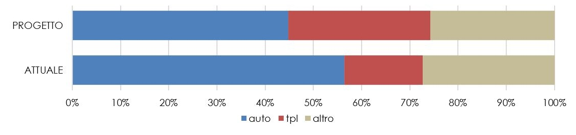
Come cambierà la mobilità nell’area metropolitana
44,8%
29,5%
25,7%
56,4%
16,25%
27,35%
Riduzione mobilità privata
L’analisi costi benefici quantifica gli effetti di tale riduzione rispetto allo scenario futuro senza estensione della rete tranviaria
Indicatore | Senza progetto | Con progetto | differenza
Domanda annua auto [veicoli*chilometro/anno] | 448,353,607 | 416,731,146 | -31,622,461
Emissione CO₂ da traffico auto e autobus [tonnellate / anno] | 126,360 | 115,341 | -11,019
6

Slide 7
I risultati dell’Analisi Costi Benefici
L’Analisi Costi Benefici monetizza i parametri diretti e indiretti legati al progetto e tramite degli indici di redditività valuta se l’intervento è sostenibile.
I costi sono legati all’investimento dell’opera (incluso il valore residuo finale), all’esercizio del trasporto pubblico urbano (gomma e tram) e ai costi del trasporto privato.
I benefici comprendono i risparmi di tempo, la riduzione della congestione, dell’incidentalità, delle emissioni inquinanti, delle emissioni acustiche.
Gli indici di redditività (VAN e B/C) risultanti dall’ACB sono sotto riportati
VAN | VALORE ATTUALIZZATO NETTO | (Euro) | 133,160,101.93
B/C | RAPPORTO BENEFICI / COSTI | (Adimensionale) | 1.56
I risultati ottenuti sono positivi ed in linea con quelli dei maggiori sistemi tranviari di altre città italiane ed europee
7

